Slide 1
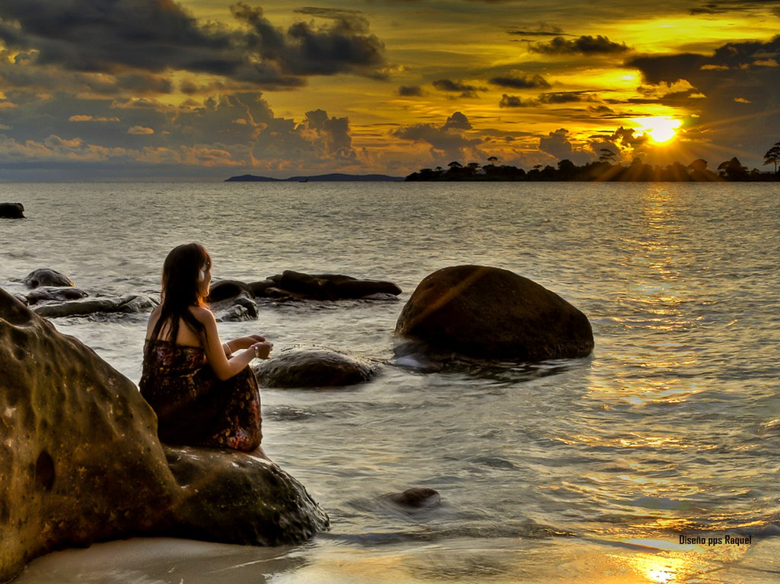




Slide 2
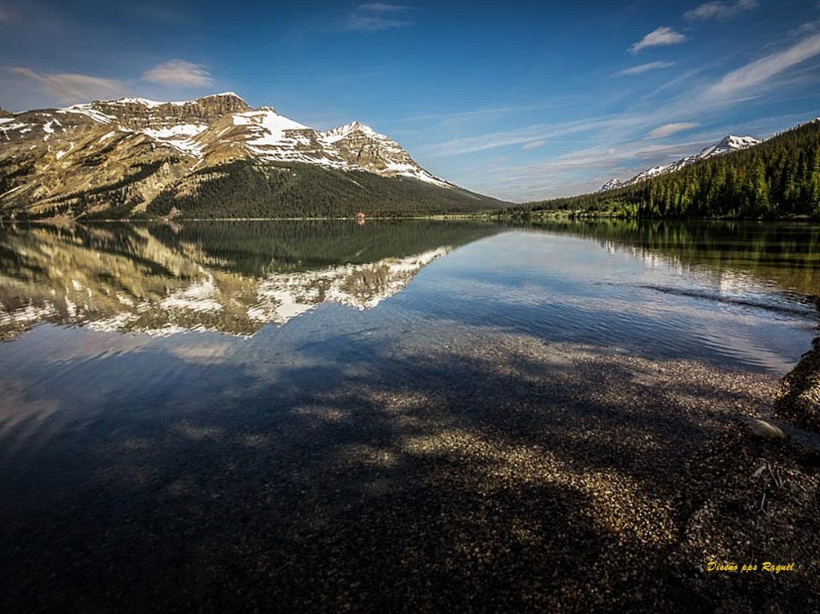
Solo quien te quiere de verdad comprende 3 cosas de ti...
El dolor detrás de tu sonrisa
el amor detrás de tu rabia,
y las razones detrás de tu silencio

Slide 3
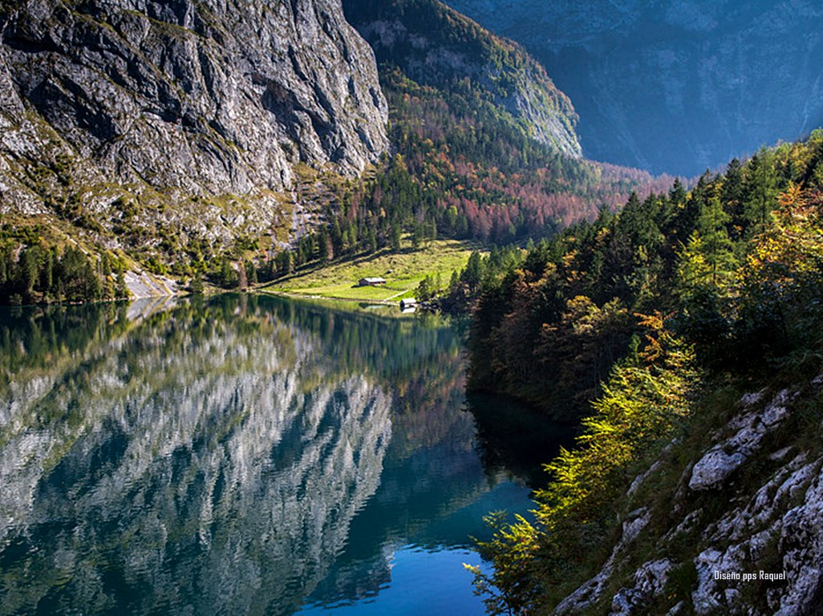

Slide 4

Al final lo que importa no son los años de
vida, sino la vida de los años

Slide 5


Slide 6
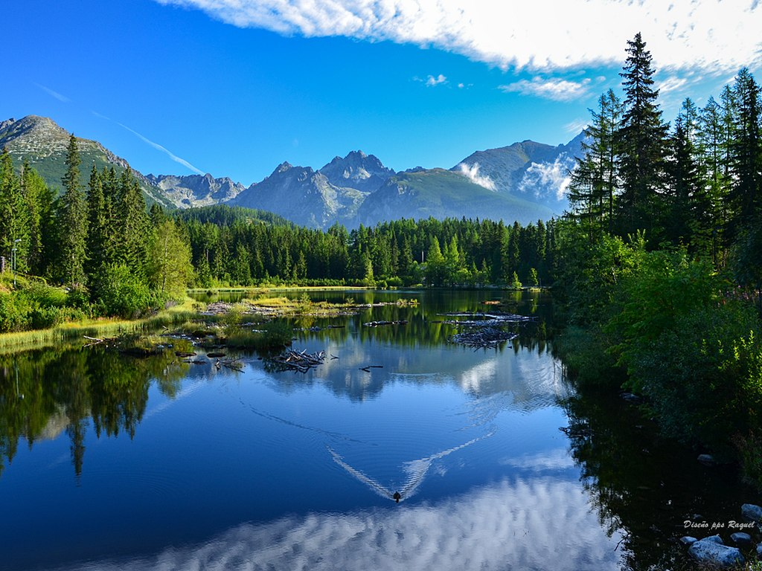
Los amigos son como los libros no necesitas tener muchos sino los mejores

Slide 7
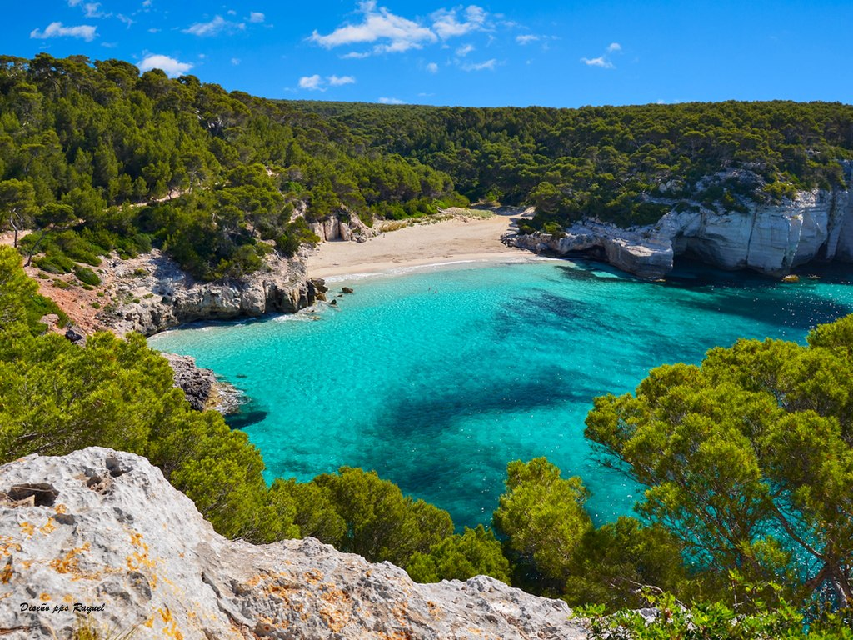

Slide 8
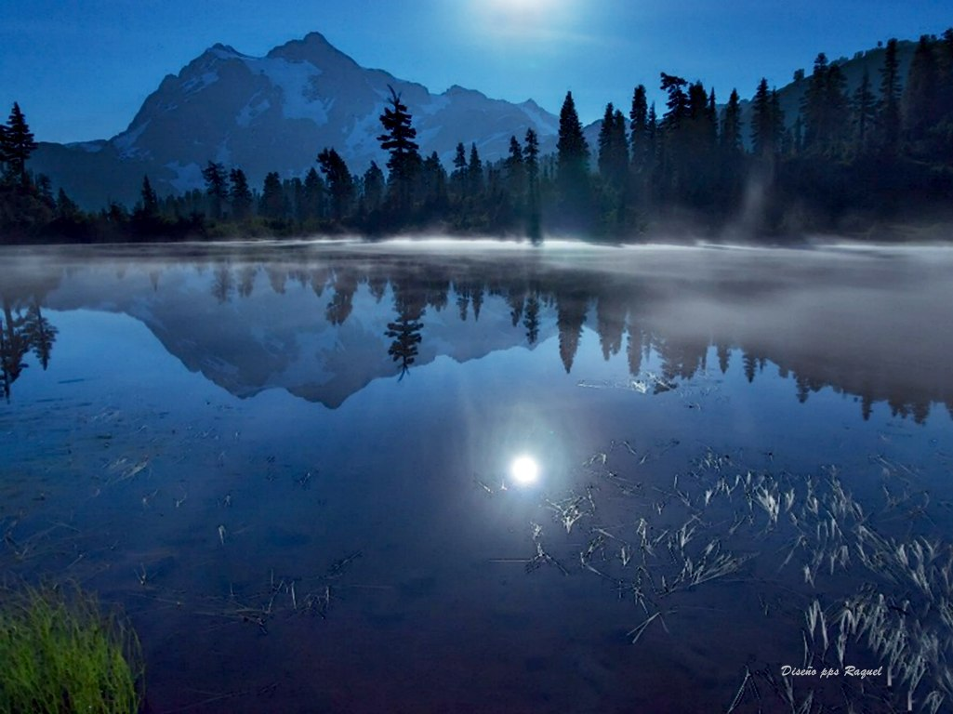
Los valores son como una lámpara, no importa que tan nublado y oscuro puede estar, tu lámpara siempre te alumbra el camino

Slide 9


Slide 10
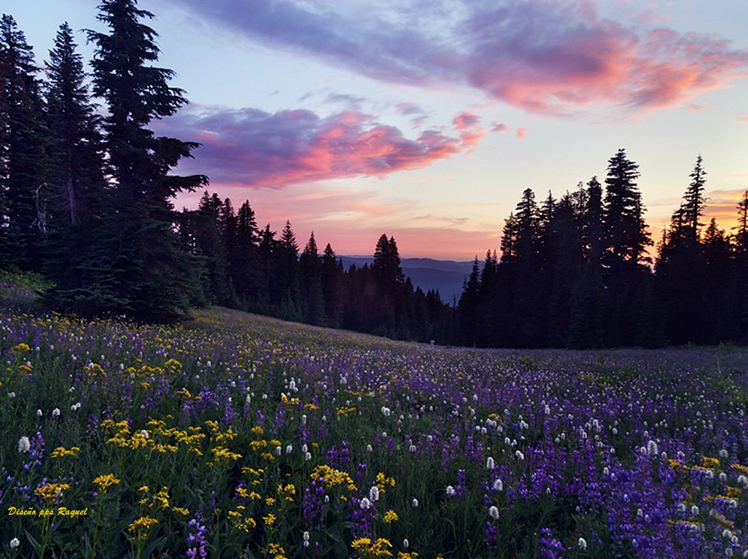
La verdadera cuestión no es si hay vida después de la muerte, la verdadera cuestión es si tú estás vivo antes de la muerte

Slide 11
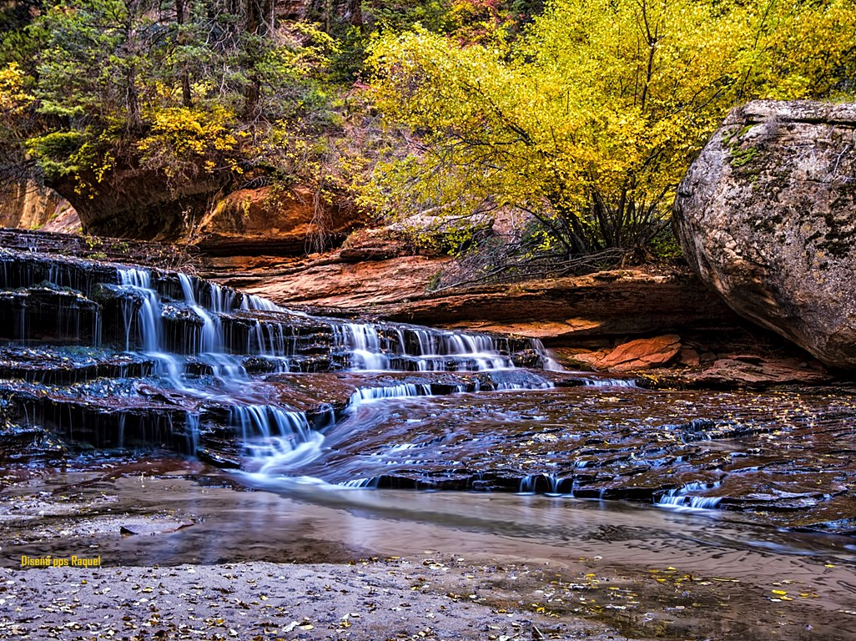

Slide 12

No grites muy fuerte acerca de tu felicidad, recuerda que la envidia tiene el sueño ligero

Slide 13


Slide 14
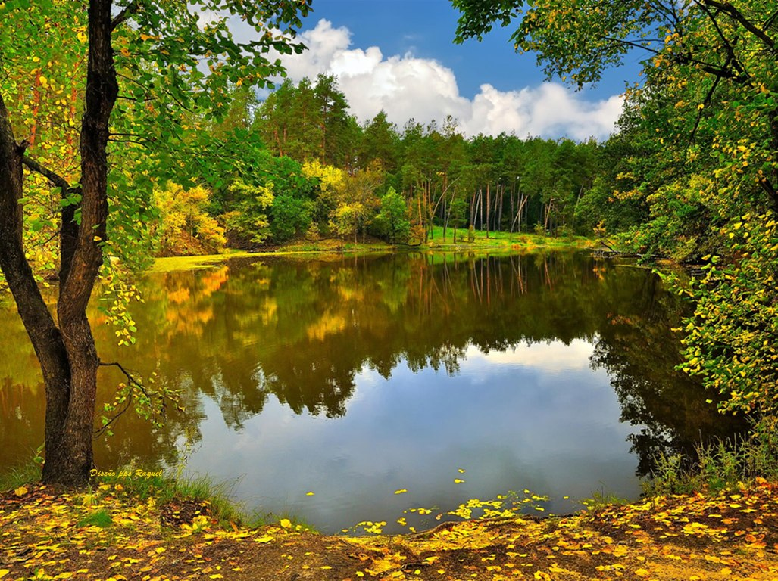
No me duelen los actos de la gente mala, me duele la indiferencia de la gente buena

Slide 15


Slide 16

La soledad no es aquello que sucede cuando estás solo, sino aquello que siente cuando no puedes estar contigo mismo

Slide 17


Slide 18

Lo único imposible es aquello que no intentas

Slide 19
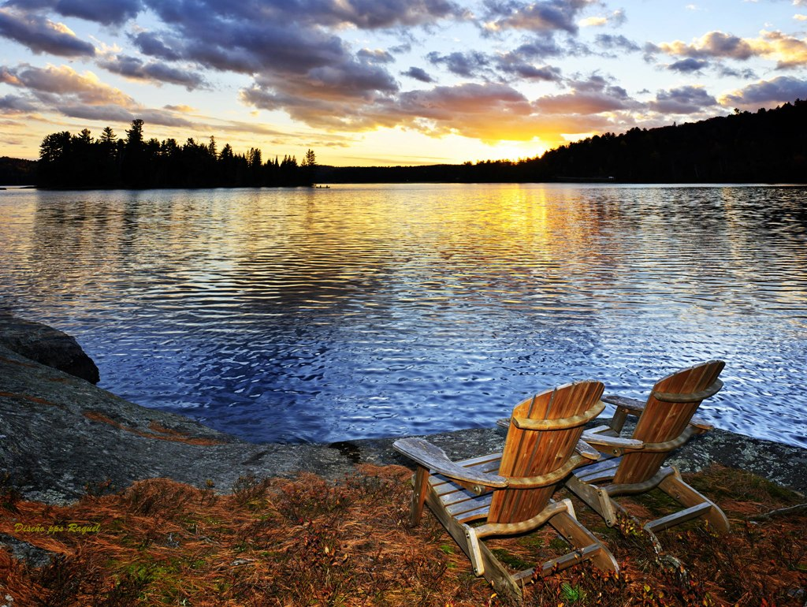

Slide 20
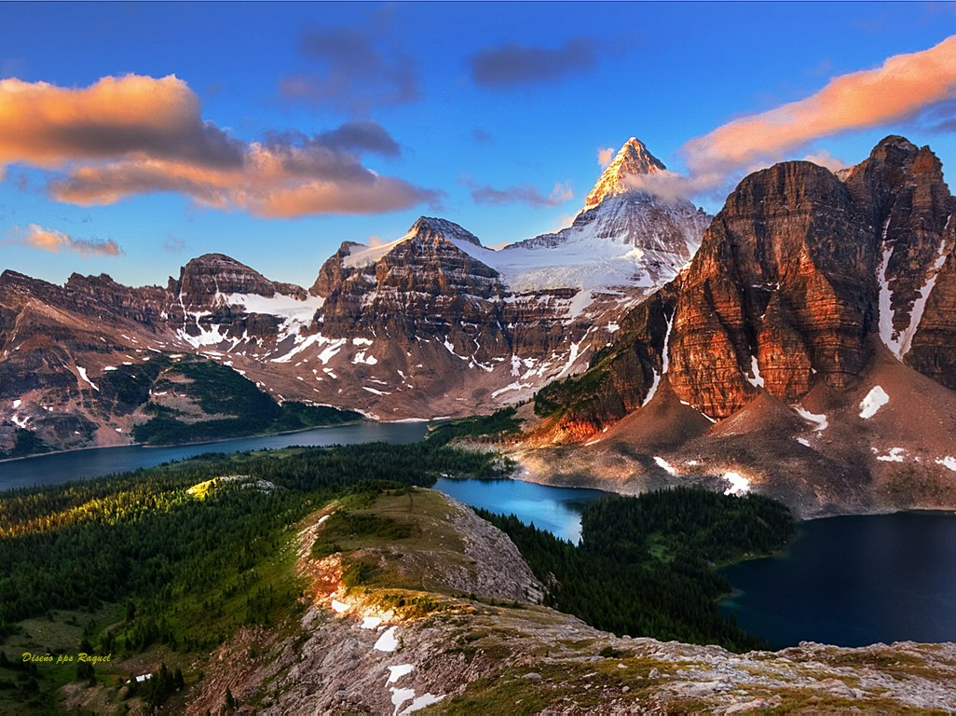
Cualquier lugar es lindo
junto a alguien que amas

Slide 21


Slide 22

Sabes que estás en el camino correcto cuando pierdes el interés de mirar atrás

Slide 23


Slide 24
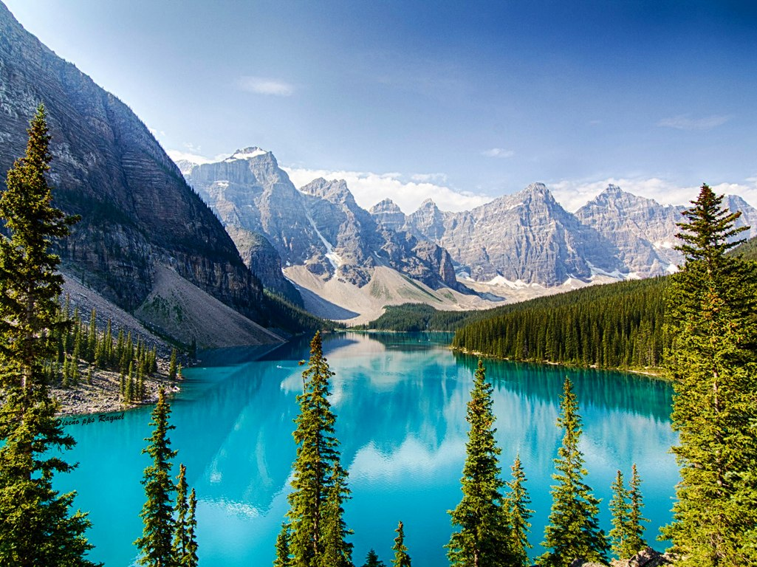
Un gran error es arruinar el presente, recordando un pasado que no tiene futuro...

Slide 25


Slide 26
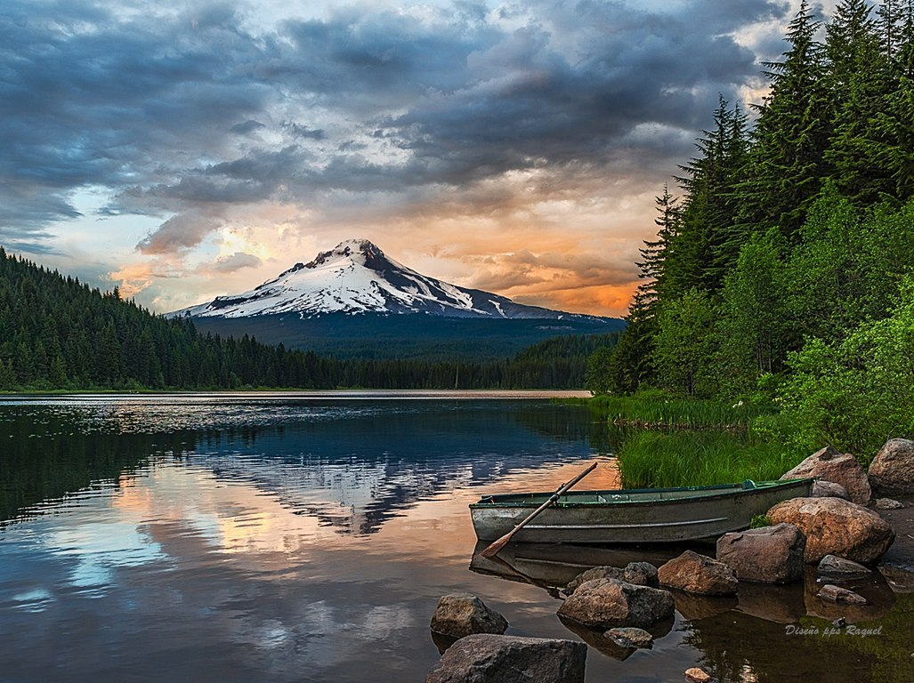
No te necesito para nada…
pero te quiero para todo

Slide 27


Slide 28

Con el tiempo comprendes que sólo quien es capáz de amarte con tus defectos, sin pretender cambiarte, puede brindarte toda la felicidad

Slide 29


Slide 30

Aprende a obsequiar tu silencio, a quien no te pide palabras
y tu ausencia, a quien no aprecia tu presencia ...

Slide 31
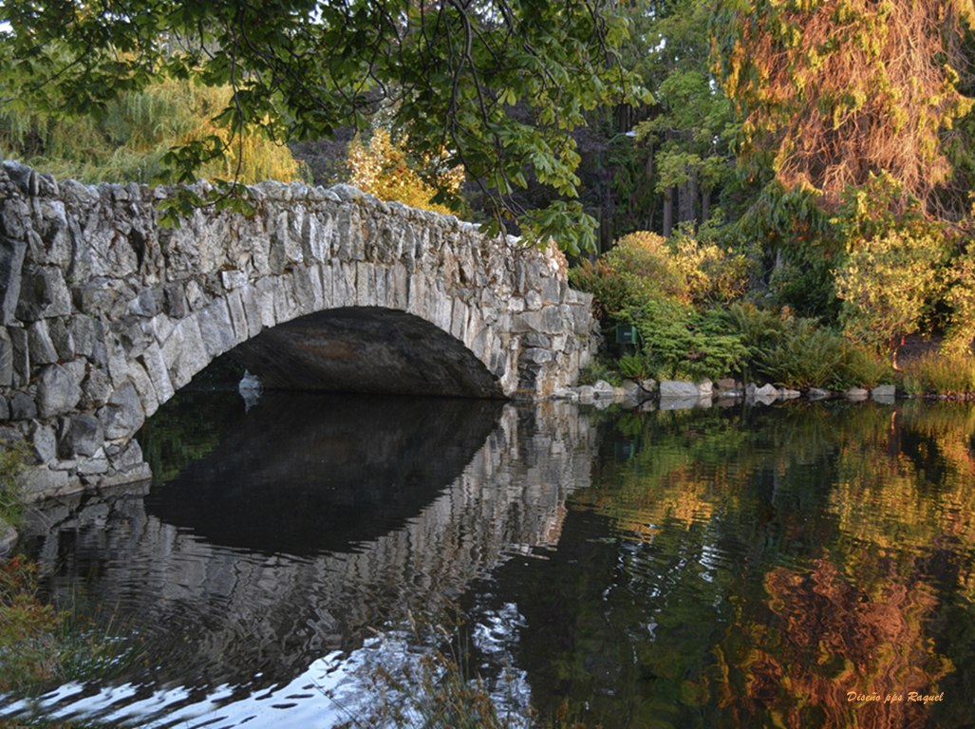

Slide 32
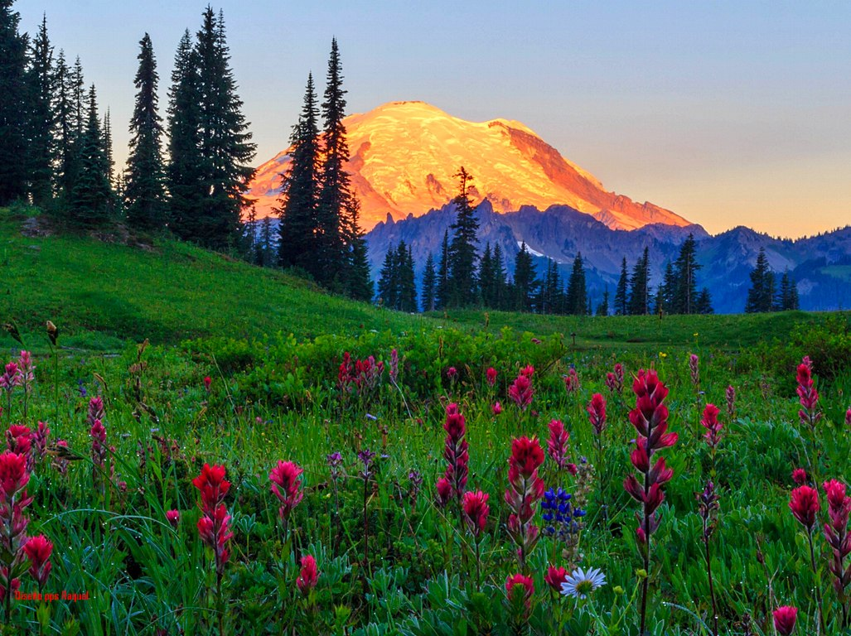
En tus peores momentos conocerás a quien debe estar en los mejores

Slide 33


Slide 34

El dinero hace personas ricas, el conocimiento hace personas sabias, pero la humildad hace...
¡Grandes personas!

Slide 35


Slide 36

Amor y deseo son dos cosas diferentes; que no todo lo que se ama se desea, ni todo lo que se desea se ama.

Slide 37


Slide 38
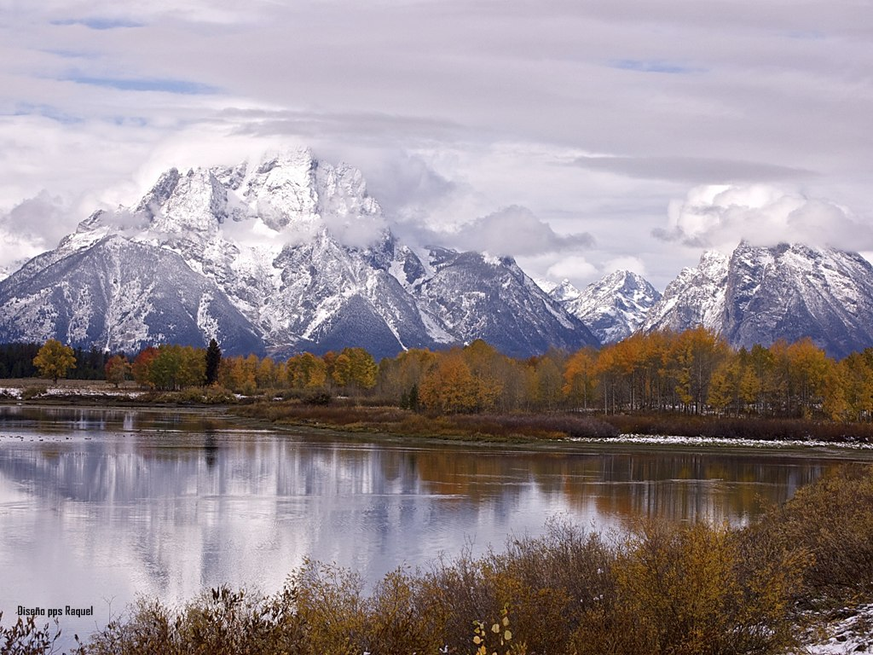
Cuando alguien juzgue tu camino,
préstale tus zapatos

Slide 39


Slide 40
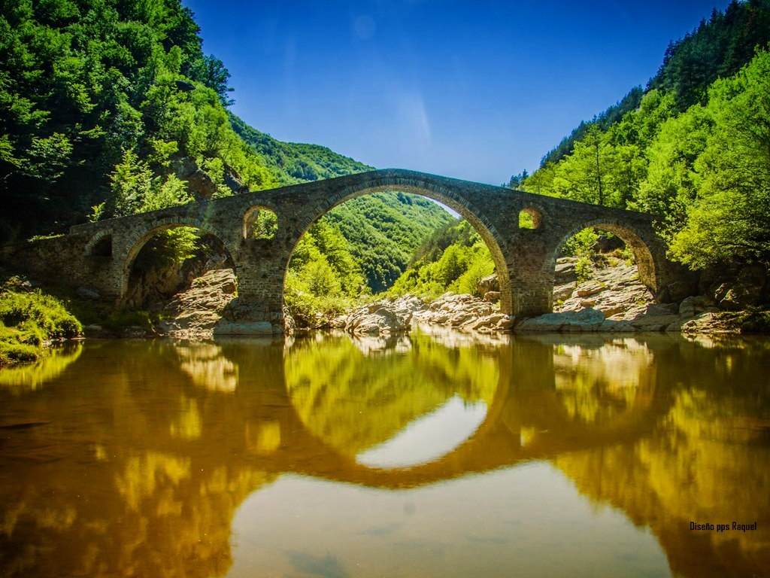
La vida es el arte del encuentro, aunque haya tanto desencuentro por la vida

Slide 41
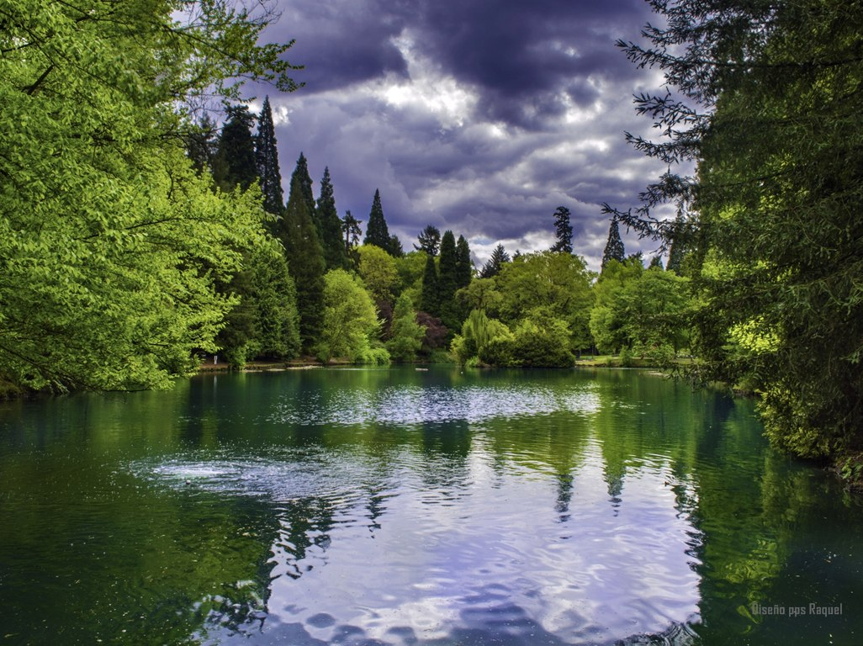

Slide 42

No todos los ojos cerrados duermen, ni todos los ojos abiertos ven...

Slide 43


Slide 44

La mente es como un paracaídas, solo funciona si se abre

Slide 45


Slide 46



Slide 47




Accede a la sección que desees desde aquí:
PPS Exclusivos
Dedicatorias | Fechas Especiales | Graciosos | Historia y arte | Lugares | Musicales
Naturaleza y Ciencias | Política | Reflexión | Religiosos | Románticos | Salud
Si deseas recibir pps periódicamente en tu correo electrónico subscríbete aquí:

